Slide 1


الجمهـورية الجــزائـرية الديمـقـراطـيـة الـشـعـبـية
REPUBLIQUE ALGERIENNE DEMOCRATIQUE ET POPULAIRE
وزارة التـعـليـم العـالي والبـحث العـلـمـي
Ministère de l’Enseignement Supérieur et de la Recherche Scientifique
جــامعة أبي بـكـر بـلـقـايــد– تـلمسان
Université Aboubakr Belkaïd-Tlemcen
ﮐﻠﯿﺔ ﺍﻠﺗﮐﻧﻠﻭﺠﯾﺎ
Faculté de Technologie
Département de Génie Electrique et Electronique (GEE)
Filière : ELECTRONIQUE
LICENCE : ELECTRONIQUE
Matière NS641 : PROJET DE FIN DE CYCLE
Intitulé du Sujet
Détecteur de pluie à relais
Présenté par :
KACHOUR Walid Ramzi
Année Universitaire : 2021 / 2022

Slide 2
INTRODUCTION GÉNÉRALE

Slide 3
Le conducteur est confronté à certains problèmes lorsqu'il conduit par temps de pluie, notamment le problème de la pluie continue tombant sur le pare-brise de la voiture et bloquant la vision. Pour résoudre ce problème, les essuie-glaces qui fonctionnent automatiquement par le capteur de pluie doivent être utilisés Ce dispositif sert à permettre un meilleur contrôle des essuie-glaces pour la voiture, en fonction de l'intensité de la pluie. Cela facilite la conduite sous la pluie, car cela vous permet de concentrer votre attention sur la route.

Slide 4
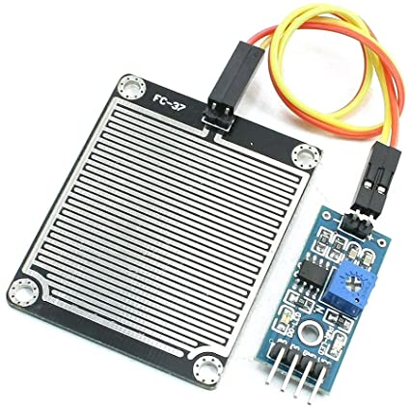
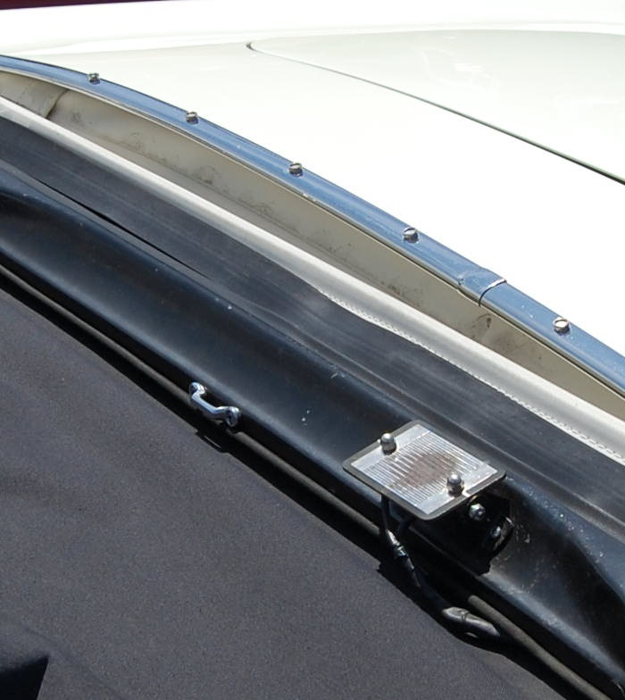

Slide 5
OBJECTIF :
Etude du capteur de pluie par application pratique et la simulation et mesure des grandeurs électriques et notant le signal pour les Composants électroniques de ce circuit (NE555 …) afin de savoir le principe de fonctionnement de ce capteur.

Slide 6
DESCRIPTION DES COMPOSANTS

Slide 7
NE 555 :
Définition :
Le circuit temporisateur intégré, ou le NE555 ou (le temporisateur 555), est connu comme un circuit intégré simple, qui peut être utilisé de diverses manières comme élément de commande dans de nombreux circuits électroniques. La structure interne du NE555 se compose de 25 transistors, deux diodes et 16 résistances, connectés les uns aux autres et contrôlés par huit bornes qui peuvent être identifiés par la fiche technique (Data Sheet). Ce composant est toujours utilisé de nos jours en raison de sa facilité d'utilisation, son faible coût et sa stabilité. Le NE555 a été construit en 1970 par Hans R. Camenzind.

Slide 8
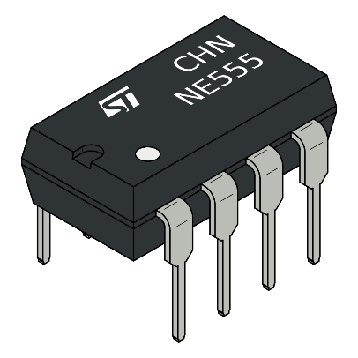
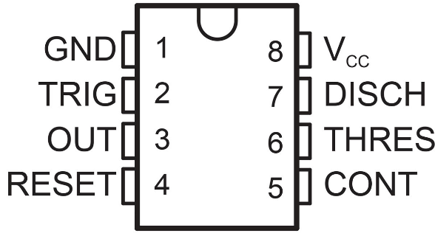

Slide 9
Mode de fonctionnement :
Mode ‘Astable’ :
Le pin ‘6’ est reliée avec le pin ‘2’. Il contient 3 composants : une résistance, un potentiomètre et un condensateur en série. Dans la sortie pin ‘3’, il y a un signal rectangulaire de la même période T.

Slide 10
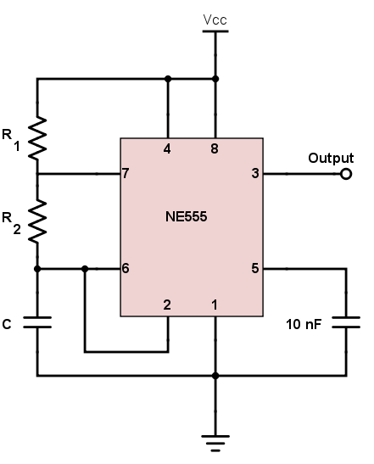
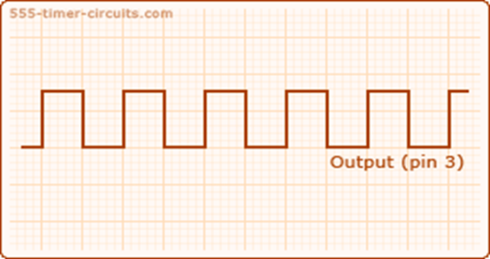

Slide 11
Mode ‘Monostable’ :
Le pin ‘6’ est reliée avec le pin ‘7’. Il contient 3 composants : une résistance, un condensateur en série et un bouton poussoir pour changer l’état de la sortie 1 ou 0 au pin ‘3’. Elle génère un signal rectangulaire qui n’est pas de la même période T.

Slide 12
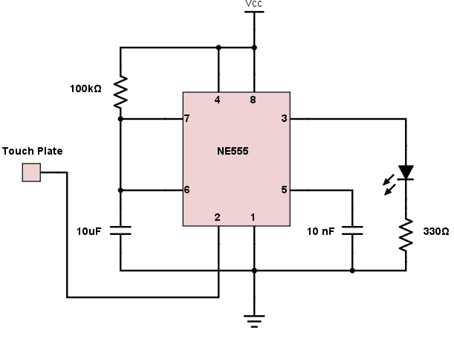
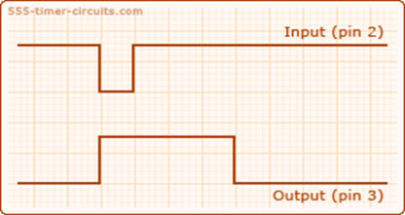

Slide 13
Ce mode de fonctionnement est très simple. Le terme bistable signifie que le ‘timer’ possède deux états stables, 0 et 1. Le passage d’un état à un autre ne peut s’opérer qu’à l’aide d’une action extérieure comme l’actionnement d’un bouton. La bascule est un exemple de composant électronique bistable.
Mode ‘Bistable’ :

Slide 14
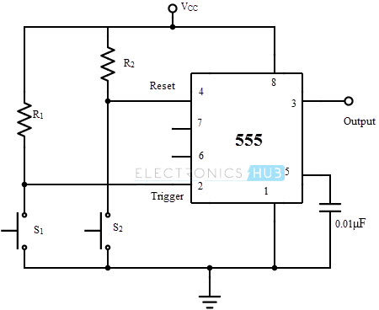
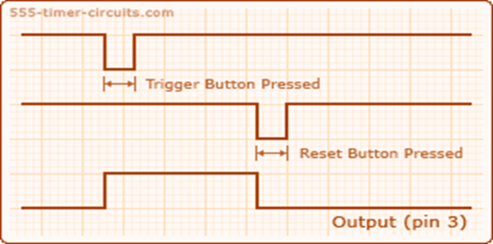

Slide 15
Le relais :
Un relais électromécanique est un compassant électrique permettant de distribuer la puissance à partir d'un ordre émis par la partie commande. Ainsi, un relais permet l'ouverture et la fermeture d'un circuit électrique de puissance à partir d'une information logique. Les deux circuits, puissance et information, sont complètement isolés (isolation galvanique) et peuvent avoir des caractéristiques d'alimentation électrique différentes.

Slide 16
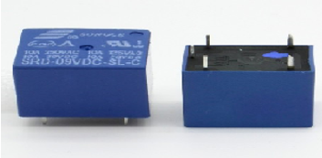
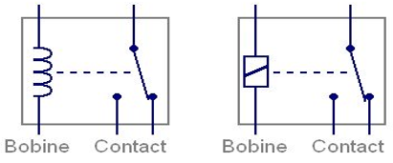

Slide 17
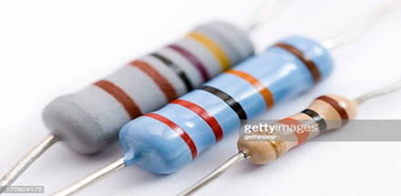
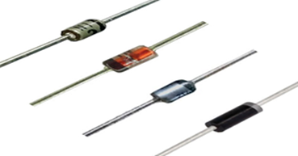
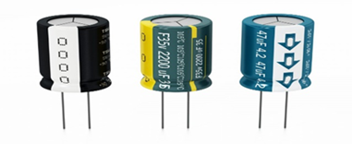
Résistance :
DIODE :
CONDENSATEUR :

Slide 18
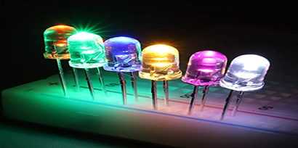
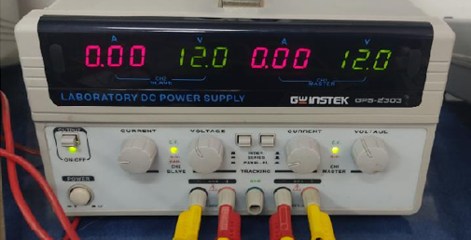
LED :
BATTERIE :

Slide 19
PARTIE SIMULATION

Slide 20
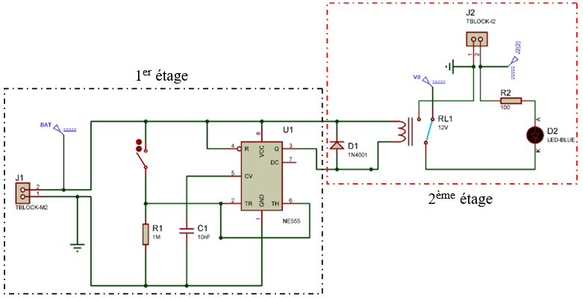
MONTAGE :

Slide 21
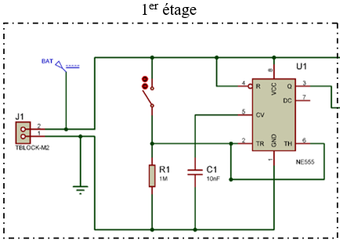
EXPLICATION des étages :
1er étage : (NE555)

Slide 22
Au premier étage du circuit, nous avons une batterie(J1) de 12 volts pour alimenter le circuit, puis il y a un interrupteur qui joue le rôle du capteur de pluie (circuit fermé signifie présence de gouttes de pluie et ouvert signifie absence de gouttes) après cela il y a une résistance de décharge (R1=1MΩ) reliée à l'entrée n°2 (TRIG) du NE555, son rôle est de décharger le courant existant dans l'entrée n°2 (TRIG) et n°6 (THRES), puis il y a un condensateur (C1=10nF) relié à l'entrée n°5 (CONT) du NE555 pour éviter de perturber les signaux électriques de la minuterie NE555 et de donner des signaux de sortie très précis. Ici, le circuit intégré NE555 fonctionne en mode astable et produit des impulsions en sortie. Pour bien comprendre le principe de fonctionnement, il y a la figure suivante :

Slide 23
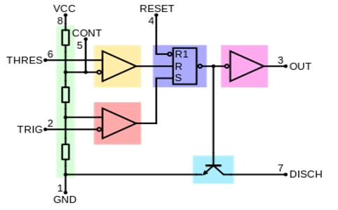

Slide 24
Interrupteur ouvert :
Lorsque l’interrupteur est ouvert, cela signifie qu'il n'y a pas de courant dans les entrées n°2 (TRIG) et n°6 (THRES) reliées ensemble, y compris le comparateur jaune relié à l'entrée n°6 (THRES), il prend la valeur négative(-) à laquelle nous nous référons avec le chiffre 0, il passe à l'entrée R de l'onduleur RS en violet, mais le comparateur rouge connecté à l'entrée n°2 (TRIG) prend la valeur positive(+) que nous appelons le chiffre 1 Vous allez à l'entrée S de l'onduleur RS, à partir de là R = 0 et S = ​​1 signifie la sortie de l'onduleur = 0 et avec un inverseur en rose la sortie n°3 (OUT) devient 1 et cela signifie qu'il y a une tension positive V_{OUT} = +12V à la sortie n°3 (OUT).En Voir l’oscilloscope :

Slide 25
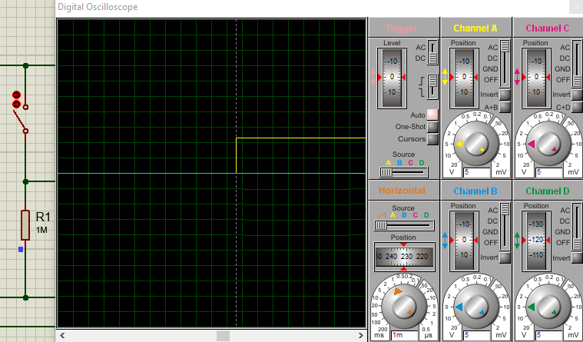
Le signal jaune représenter la sortie n°3 (OUT) = +12V.
Le signal bleu représenter l’entrée n°2 (TRIG) = 0V.

Slide 26
b. INTERRUPTEUR fermé :
Lorsque l’interrupteur est fermé, cela signifie qu'il y a du courant dans les entrées n°2 (TRIG) et n°6 (THRES) connectées ensemble, et à partir de là le comparateur jaune connecté à l'entrée n°6 (THRES) prend la valeur positive(+) à laquelle nous nous référons avec le numéro 1 va à l'entrée R de l'onduleur RS en violet, tandis que le comparateur rouge connecté à l'entrée n°2 (TRIG) prend la valeur négative(-) que nous appelons le nombre 0 Vous allez à l'entrée S de l'onduleur RS, et à partir de là R = ​​1 et S = 0 signifie la sortie de l'onduleur = 1 et avec un inverseur en rose la sortie n°3 (OUT) devient 0, et cela signifie qu'il y a une tension négative V_{OUT} =-12V à la sortie n°3(OUT). En Voir l’oscilloscope :

Slide 27
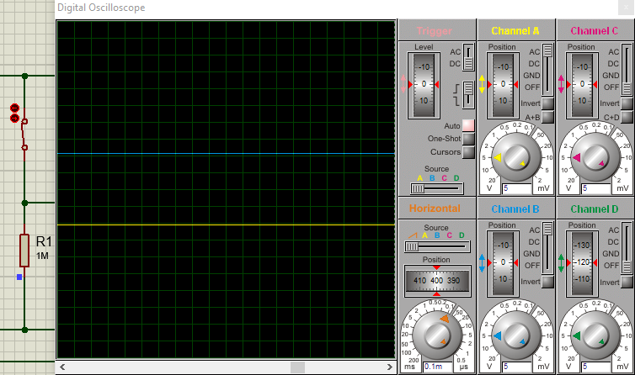
Le signal jaune représenter la sortie n°3 (OUT) = -12V.
Le signal bleu représenter l’entrée n°2 (TRIG) = +12V.

Slide 28
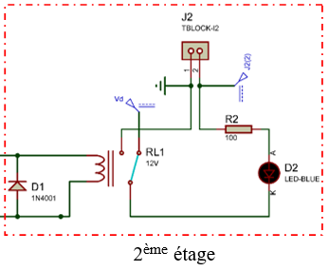
2ème étage : (Le relais)

Slide 29
Au deuxième étage du circuit, il y a une diode (D1) pour protéger le circuit intégré NE555 du court-circuit. Après cela, il y a un relais (RL1) connecté à l'entrée n°8 (VCC) et à la sortie n°3 (OUT). Lorsque l’interrupteur est ouvert cela signifie qu’il y a une tension positive dans la sortie n°3 (OUT) et à partir de là, le relais (RL1) ne fonctionne pas en raison de la disponibilité de deux tensions positives et de l'absence de la prise de terre (GND).
Lorsque l’interrupteur est fermé, cela signifie qu'il y a une tension négative dans la sortie n°3 (OUT) et à partir de là, le relais (RL1) fonctionne car il y a une prise de terre (GND). Après, pour notre expérience nous avons remplacé le moteur des essuie-glaces par une LED (D2). Au fonctionnement du relais, l’interrupteur se ferme et le courant de la batterie(J2) de 10 volts passe à la résistance(R2) de protection puis à la LED (D2) qui va s’allumer.

Slide 30
PARTIE PRATIQUE

Slide 31
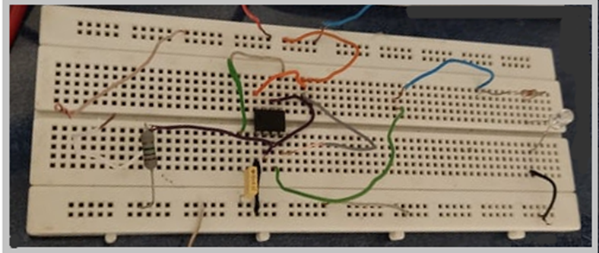
CIRCUIT :

Slide 32
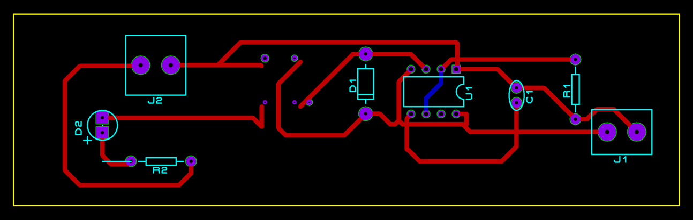
Circuit PCB :

Slide 33
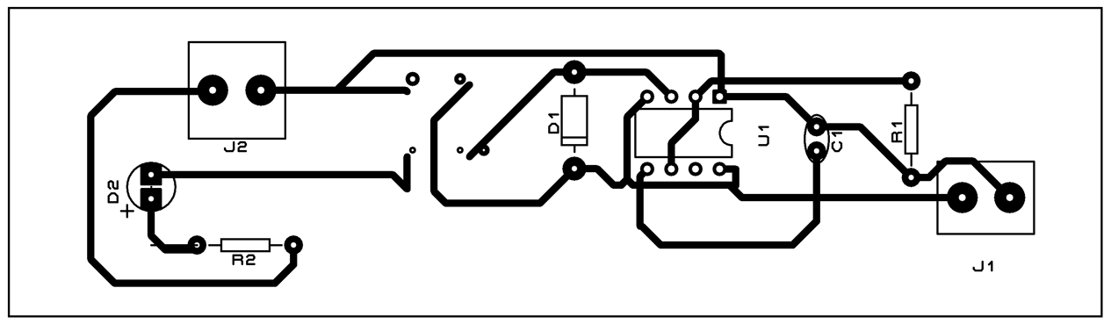
Le TYPON :
Avec composants :

Slide 34

Sans composants :

Slide 35
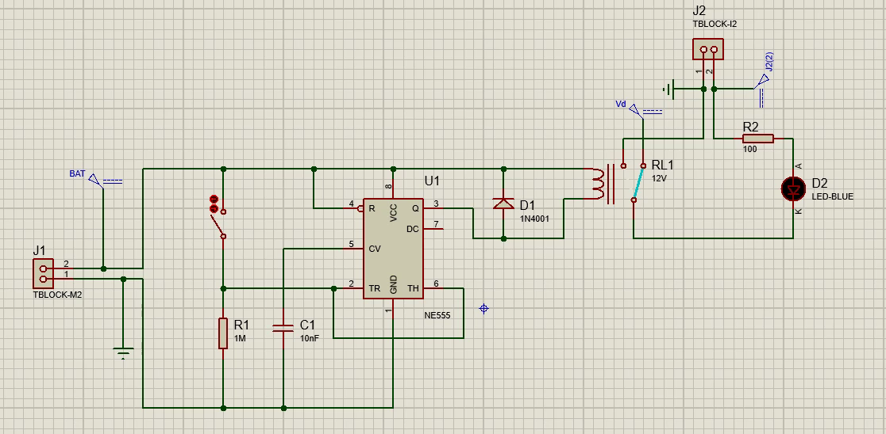
VIDEO :

Slide 36
1
2
3
8
4
5
6
7
La découpe
Préparation
Insolation
Révélation
Rinçage
Gravure
Rinçage
Nettoyage
Méthode de fabrication pour
plaques époxy présensibilisées :

Slide 37
CONCLUSION GENERALE

Slide 38
Dans ce projet de fin de cycle, nous avons réalisé un circuit électronique qui détecte les gouttes de pluie qui tombent sur le pare-brise de la voiture et actionne les essuie-glaces, ce qui facilite la conduite sous la pluie.
Dans un premier temps, nous commencerons par une introduction générale et donnerons le but de notre projet.
Puis nous continuons le premier chapitre où nous avons identifié le capteur de pluie et parlé de son historique, principe de fonctionnement, avantages et inconvénients.
Vient ensuite le deuxième chapitre qui est la partie que nous avons utilisée pour décrire nos composants et leur utilisation.
Vient ensuite le troisième et dernier chapitre de ce projet. Dans cette partie, nous avons réalisé notre montage et l'avons simulé.
En conclusion, ce projet de fin de cycle nous a permis d'installer correctement une carte de test et de découvrir de nouveaux composants comme le NE555 et le RELAIS et leur fonctionnement. Nous savons maintenant écrire et présenter. Ainsi, la simulation est sous "ISIS" et le tampon est sous "ARES". Ce fut une expérience enrichissante pour ce travail d'équipe.

Slide 39
MERCI POUR VOTRE ATTENTION !

